Slide 1
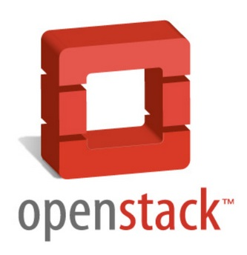
Openstack

Slide 2
Openstack由来
openstack最早由美国国家航空航天局NASA研发的Nova和Rackspace研发的swift组成。后来以apache许可证授权,旨在为公共及私有云平台建设。openstack主要用来为企业内部实现类似于Amazon EC2和S3的云基础架构服务（Iaas）.每6个月更新一次，基本与ubuntu同步，命名是以A-Z作为首字母来的。

Slide 3
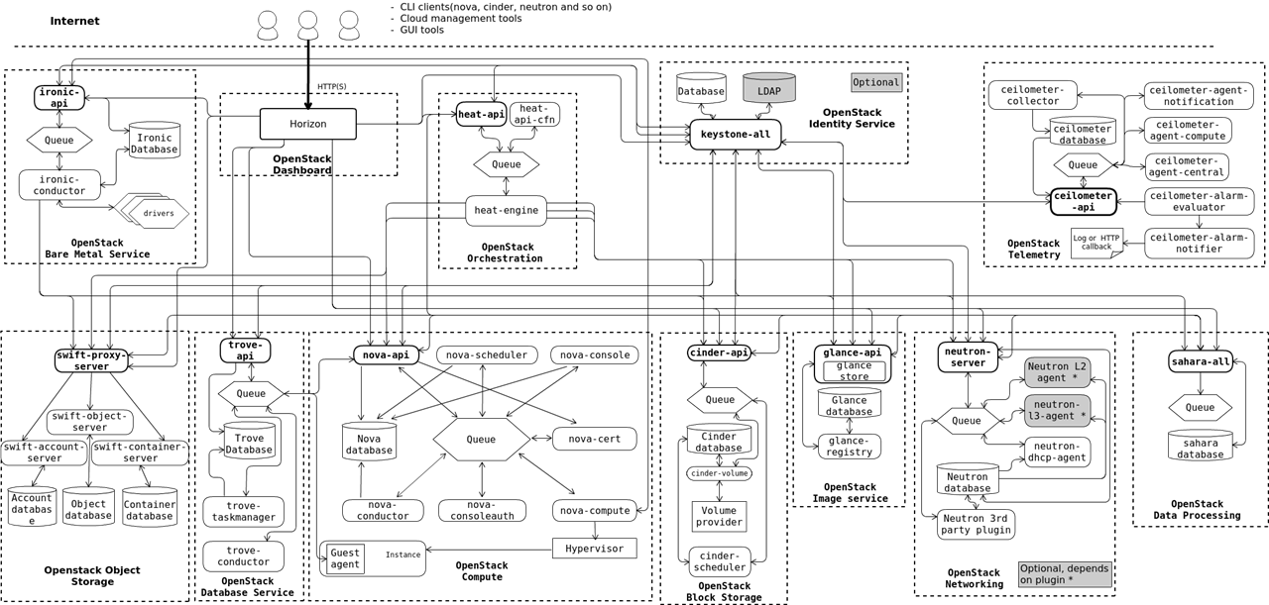
Openstack项目与组件

Slide 4
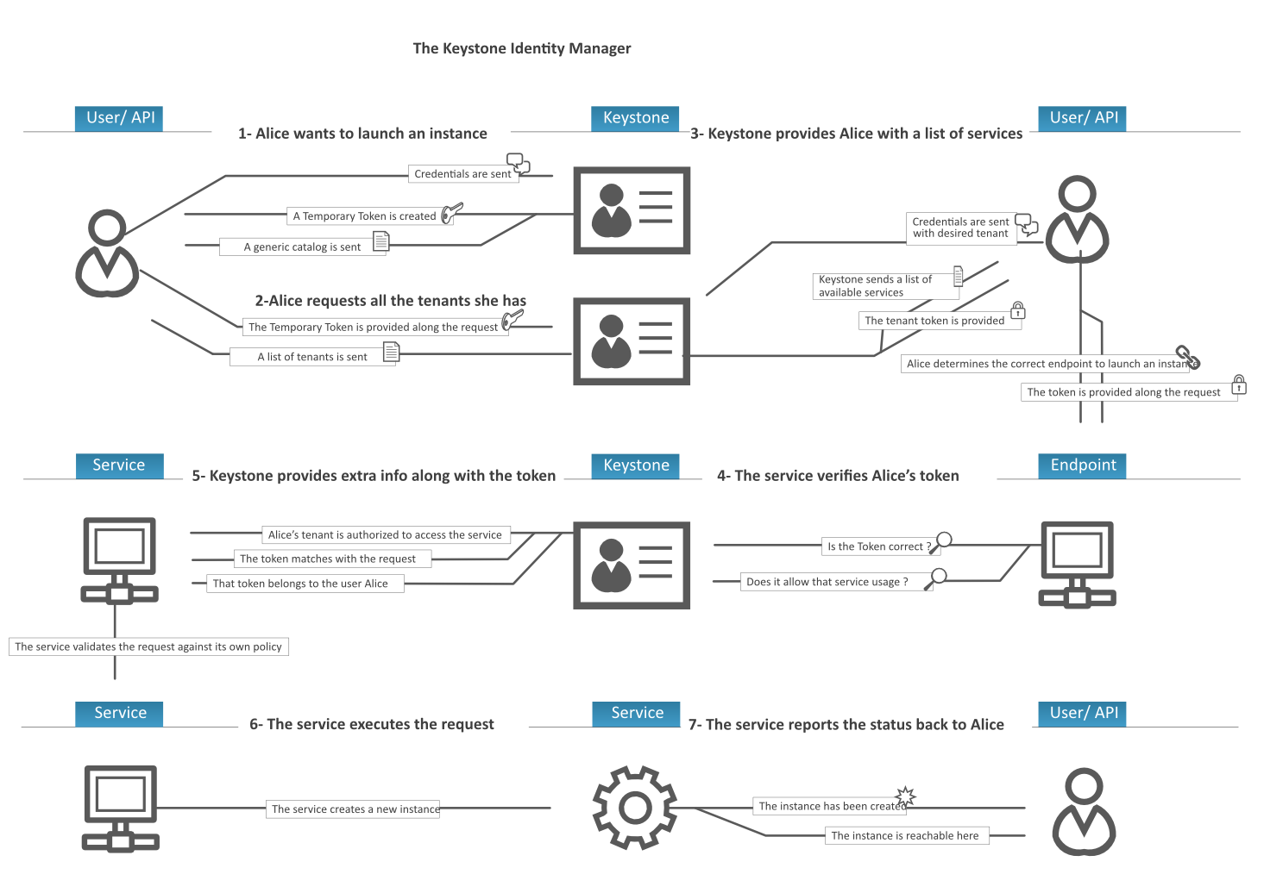
Keystone

Slide 5
Nova
nova-api 接收和响应客户的 API 调用。
nova-scheduler 虚机调度服务，负责决定在哪个计算节点上运行虚机
nova-compute 管理虚机的核心服务，通过调用 Hypervisor API 实现虚机生命周期管理
nova-conductor nova-compute 经常需要更新数据库，出于安全性和伸缩性的考虑，nova-compute 并不会直接访问数据库，而是将这个任务委托给 nova-conductor

Slide 6
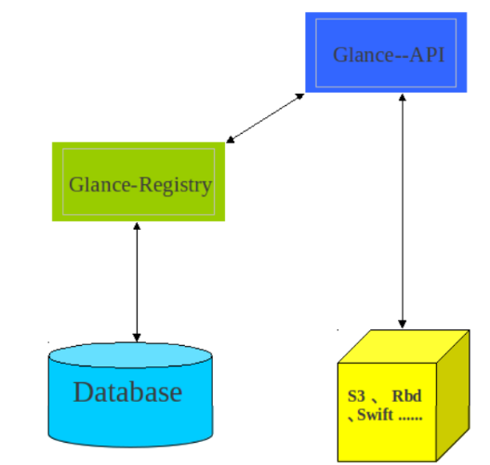
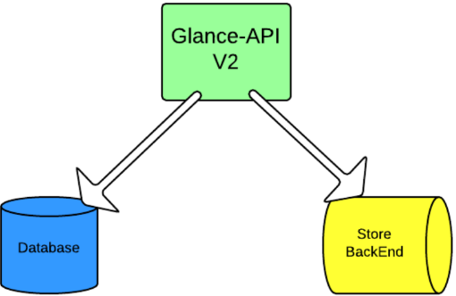
Glance

Slide 7
Cinder
Cinder-api 是 cinder 服务的 endpoint，提供 rest 接口，负责处理 client 请求，并将 RPC 请求发送至 cinder-scheduler 组件。
Cinder-scheduler 负责 cinder 请求调度，其核心部分就是 scheduler_driver, 作为 scheduler manager 的 driver，负责 cinder-volume 具体的调度处理，发送 cinder RPC 请求到选择的 cinder-volume。
Cinder-volume 负责具体的 volume 请求处理，由不同后端存储提供 volume 存储空间。

Slide 8
Neutron
1.Neutron-server可以理解为一个专门用来接收Neutron REST API调用的服务器，然后负责将不同的rest api分发到不同的neutron-plugin上。
2.Neutron-plugin可以理解为不同网络功能实现的入口，各个厂商可以开发自己的plugin。Neutron-plugin接收neutron-server分发过来的REST API，向neutron database完成一些信息的注册，然后将具体要执行的业务操作和参数通知给自身对应的neutron agent。

Slide 9
Neutron
Core-plugin，Neutron中即为ML2（Modular Layer 2），负责管理L2的网络连接。ML2中主要包括network、subnet、port三类核心资源，对三类资源进行操作的REST API被neutron-server看作Core API，由Neutron原生支持。
Service-plugin，即为除core-plugin以外其它的plugin，包括l3 router、firewall、loadbalancer、VPN、metering等等，主要实现L3-L7的网络服务。

Slide 10
Neutron
3.Neutron-agent可以直观地理解为neutron-plugin在设备上的代理，接收相应的neutron-plugin通知的业务操作和参数，并转换为具体的设备级操作，以指导设备的动作。当设备本地发生问题时，neutron-agent会将情况通知给neutron-plugin。

Slide 11
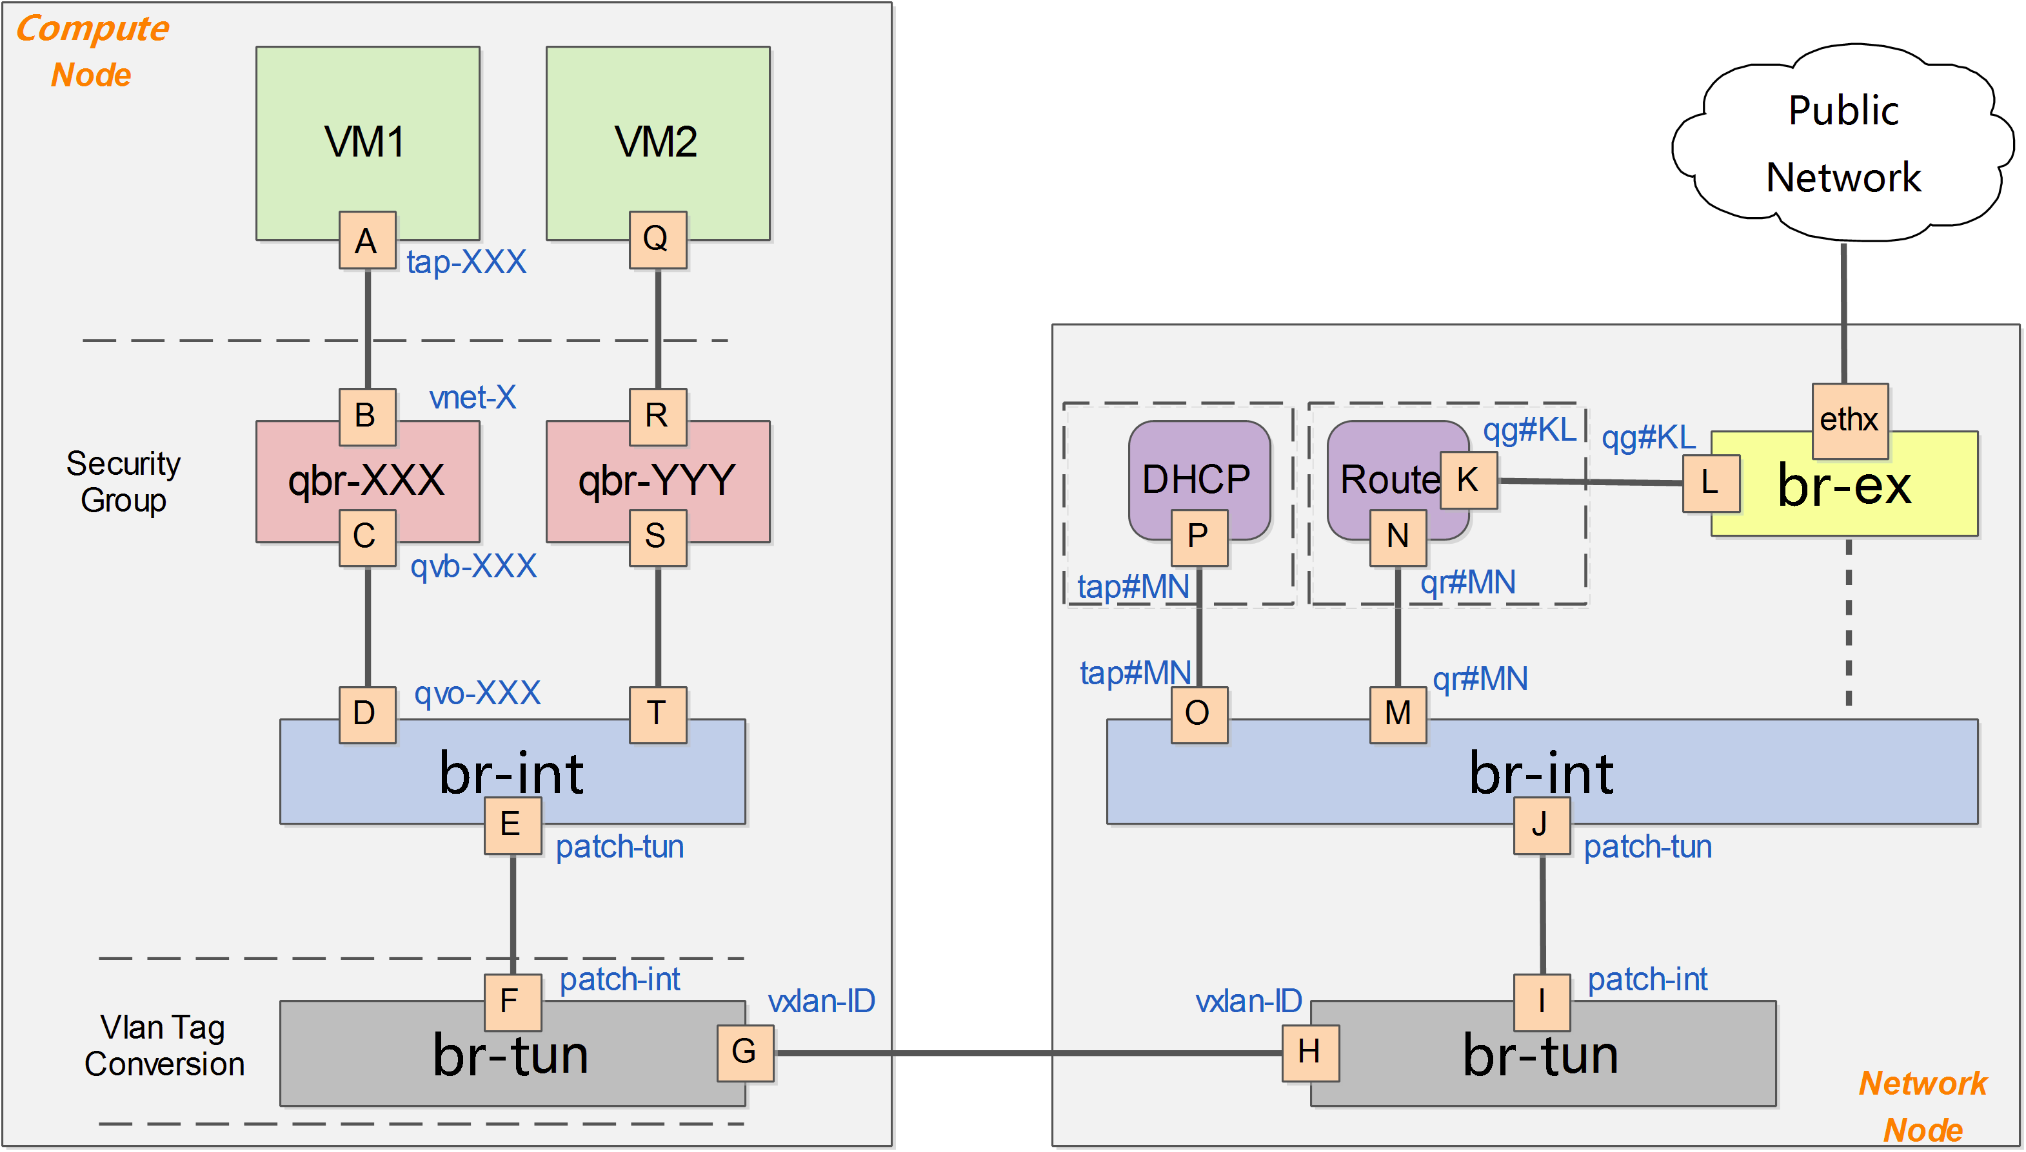
vxlan

Slide 13
THANK YOU

